Slide 1

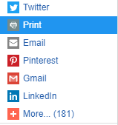


Tel: 5542745134
Es tu oportunidad de conocernos.
Integrantes del equipo:
Ivan garcia de Gabriel
Martin cruz
Argelia flores sanchez

Slide 2
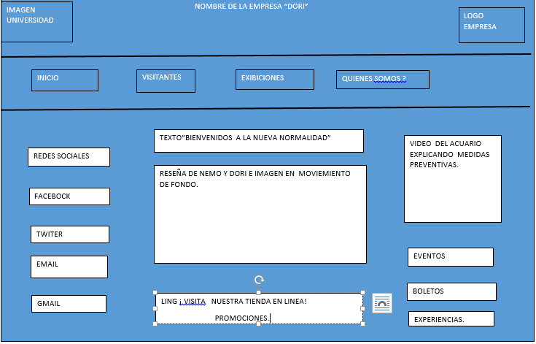

Slide 3

Proyecto: acuario
“ DORI ”
Pagina principal
En 2003, los espectadores de todo el mundo que vieron la película ganadora de Oscar, “Buscando a Nemo”, se enamoraron de un pez payaso llamado Nemo; de su papá, Marlin; y de un pez cirujano azul, Dory.
Afortunadamente, después de 13 años, la pandilla regresó con “Buscando a Dory”, donde los amigos de Dory ayu dan a reunir a la divertida y olvidadiza pez con su antigua familia. Aunque es posible que no conozcas a Nemo, Dory o la “pandilla de la pecera” podrás tener experiencias reales con criaturas marinas Aquí tienes seis lugares para ver peces increíbles y, si lo deseas, nadar con ellos también.

